Slide 1
Messe du 7 juillet 2024
14° dimanche ordinaire – Année B

Slide 2
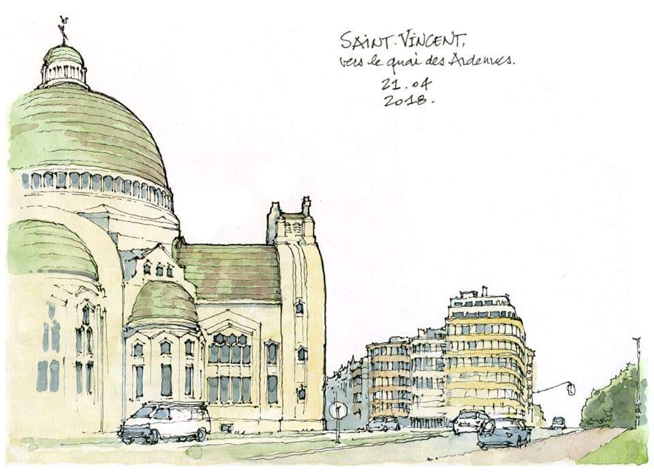

Slide 3
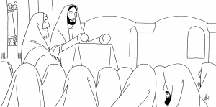

Slide 4
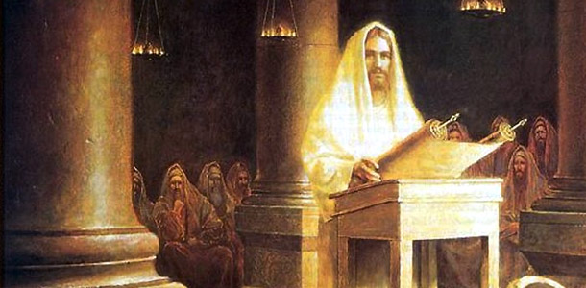

Slide 5
METS TA JOIE DANS LE SEIGNEUR
(En rouge = les notes hautes)
Refrain :
Mets ta joie dans le Seigneur, compte sur lui et tu verras.
Il agira et t'accordera
plus que les désirs de ton cœur Mets ta joie dans le Seigneur, compte sur lui et tu verras.
Il agira et t'accordera
plus que les désirs de ton cœur

Slide 6
1.
Remets ta vie
dans les mains du Seigneur, compte sur lui, il agira. Grâce à son amour,
ta foi apparaîtra Comme un soleil en plein jour.

Slide 7
Refrain :
Mets ta joie dans le Seigneur, compte sur lui et tu verras.
Il agira et t'accordera
plus que les désirs de ton cœur Mets ta joie dans le Seigneur, compte sur lui et tu verras.
Il agira et t'accordera
plus que les désirs de ton cœur

Slide 8
2.
Reste en silence
devant le Seigneur, oui, attends le avec patience. Grâce à son amour,
ton pas est assuré et ton chemin lui plaît.

Slide 9
Refrain :
Mets ta joie dans le Seigneur, compte sur lui et tu verras.
Il agira et t'accordera
plus que les désirs de ton cœur Mets ta joie dans le Seigneur, compte sur lui et tu verras.
Il agira et t'accordera
plus que les désirs de ton cœur

Slide 10
3.
Dieu connaît les jours
de tous les hommes droits, Il leur promet la vraie vie. Grâce à son amour,
ils observent sa voie, ils mettent leur espoir en lui.

Slide 11
Refrain :
Mets ta joie dans le Seigneur, compte sur lui et tu verras.
Il agira et t'accordera
plus que les désirs de ton cœur Mets ta joie dans le Seigneur, compte sur lui et tu verras.
Il agira et t'accordera
plus que les désirs de ton cœur

Slide 13
KYRIE - JESUS, VERBE DE DIEU, KYRIE
(G 323-1)
Refrain :
Kyrie, Christe, Kyrie Eleison !
1. Jésus, Verbe de Dieu,
Verbe fait chair par amour
pour les pécheurs.
2. Jésus, Maître et Seigneur,
Gloire humiliée par amour
pour les pécheurs
3. Jésus, homme au cœur pur,
homme enchaîné par amour
pour les pécheurs.

Slide 15
Gloire à Dieu,
Seigneur des univers,
gloire, bonheur, louange !
Vie aux hommes, habitants du monde, vie, bonheur, tendresse !
1 - Nous te louons, ô Père, Tu sèmes la vie avec amour.
Et voici l’homme, l’homme vivant, reflet de ton visage.
2 - Nous te louons, ô Christ ! Tu livres ton esprit et ton corps.
Et voici l’homme, l’homme levé, arraché aux ténèbres.

Slide 16
Gloire à Dieu,
Seigneur des univers, gloire, bonheur, louange !
Vie aux hommes, habitants du monde, vie, bonheur, tendresse !
3 - Nous te chantons, Esprit !
Tu mets dans les cœurs
d’autres désirs.
Et voici l’homme, l’homme nouveau, brisant toutes frontières.
4 - Nous te louons, toi Père,
nous te suivons, Jésus-Christ.
Nous te chantons, toi l’Esprit, nous portons votre nom ! "

Slide 18
PSAUME 122
NOS YEUX, LEVÉS VERS LE SEIGNEUR,
ATTENDENT SA PITIÉ.
1. Vers toi j’ai les yeux levés, vers toi qui es au ciel, comme les yeux de l’esclave vers la main de son maître.
2. Comme les yeux de la servante
vers la main de sa maîtresse,
nos yeux, levés vers le Seigneur notre Dieu, attendent sa pitié.
3. Pitié pour nous,
Seigneur, pitié pour nous:
notre âme est rassasiée de mépris.
C’en est trop, nous sommes rassasiés
du rire des satisfaits,
du mépris des orgueilleux!

Slide 20
Alléluia
ALLÉLUIA,
MON CŒUR EST DANS LA JOIE !
ALLÉLUIA,
JE CHANTE POUR TOI.
ALLÉLUIA,
MON CŒUR EST DANS LA JOIE !
ALLÉLUIA,
JE CHANTE POUR TOI !
Vers toi, j’élève les mains,
Alléluia, Alléluia !
Pour toi, je frappe des mains,
Alléluia, Alléluia !

Slide 21
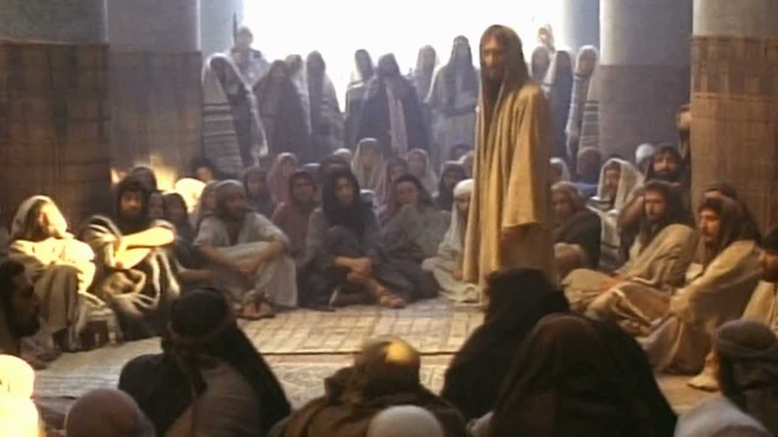

Slide 22
SYMBOLE DES APOTRES (Credo)
Je crois en Dieu, le Père tout-puissant,
Créateur du ciel et de la terre.
Et en Jésus Christ, son fils unique,
notre Seigneur,
qui a été conçu du Saint Esprit,
est né de la Vierge Marie,
a souffert sous Ponce Pilate,
a été crucifié, est mort et a été enseveli,
est descendu aux enfers,
le troisième jour est ressuscité des morts,
est monté aux cieux,
est assis à la droite de Dieu
le Père tout-puissant,
d’où il viendra juger les vivants et les morts.
Je crois en l’Esprit Saint,
à la sainte Eglise catholique,
à la communion des saints,
à la rémission des péchés,
à la résurrection de la chair,
à la vie éternelle.
Amen

Slide 24
INTENTIONS
ÉCOUTE-NOUS,
ÉCOUTE-NOUS, SEIGNEUR,
EXAUCE NOS PRIÈRES !
ÉCOUTE-NOUS,
ÉCOUTE-NOUS, SEIGNEUR,
QUE VIENNE TON ROYAUME !

Slide 26
TA PAROLE EST PRESENCE
Refrain :
Ta parole est présence,
lumière et vérité. Un bouquet de silence
qui fleurit dans la paix.
1 - Ta parole est présence,
un souffle, presque rien. La fleur offerte en pleine absence,
la porte ouverte d'un jardin. 2 - Ta parole est lumière,
une lampe la nuit. En plein désert une rivière,
un arbre mort qui refleurit.

Slide 27
Refrain :
Ta parole est présence,
lumière et vérité. Un bouquet de silence
qui fleurit dans la paix.
3 - Tendresse d'un message,
de savoir que tu viens. Dans la prairie de nos visages,
que tu embrasses aussi le mien.
4 - Parole qui pardonne,
qui tisse le lien. Pour soutenir qui abandonne,
Seigneur, veille sur le chemin.

Slide 29
Messe de l'Alliance
Saint, le Très-Haut
(Bernard/Akepsimas/Belliard/Studio SM)
Refrain :
Saint le Très-Haut,
Saint le Vivant,
Saint le Seigneur de l’univers !
Saint le Très-Haut,
Saint le Vivant,
Saint le Seigneur de l’univers !
1. Gloire à toi dans le ciel
et sur la terre,
Gloire à toi, Hosanna, notre Dieu !

Slide 31
GLOIRE A TOI QUI ETAIS MORT
(Air écossais)
Gloire à Toi qui étais mort !
Gloire à Toi, Jésus,
Gloire à Toi qui es vivant !
Gloire à Toi !
Gloire à Toi, ressuscité !
Viens revivre en nous
Aujourd’hui et jusqu’au jour dernier !

Slide 33
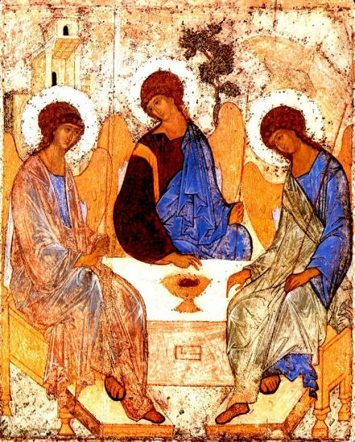

Slide 35
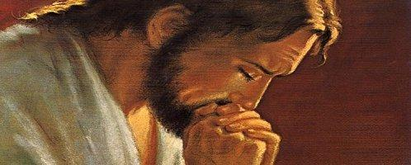

Slide 36
PRIÈRE POUR LA PAIX
Seigneur Jésus Christ, tu as dit à tes apôtres :
« Je vous laisse la paix, je vous donne ma paix » ,
ne regarde pas nos péchés
mais la foi de ton Eglise :
pour que ta volonté s’accomplisse,
donne-lui toujours cette paix,
et conduis-la vers l’unité parfaite,
Toi qui règnes pour les siècles des siècles.
Amen

Slide 38
AGNUS DEI
Agneau de Dieu qui prends nos péchés
1. Soliste :
Agneau de Dieu
qui prends nos péchés,
Tous :
Agneau de Dieu
qui prends nos péchés
Soliste :
Tu donnes joie au monde,
Tous:
JOIE !
TU DONNES JOIE AU MONDE.
.

Slide 39
2.
Soliste :
Agneau de Dieu
qui prends nos péchés,
Tous :
Agneau de Dieu
qui prends nos péchés :
Soliste :
Tu donnes vie au monde,
Tous:
VIE !
TU DONNES VIE AU MONDE.

Slide 40
3
Soliste :
Agneau de Dieu
qui prends nos péchés,
Tous :
Agneau de Dieu
qui prends nos péchés :
Soliste :
Tu donnes paix au monde,
Tous:
PAIX.
TU DONNES PAIX AU MONDE.

Slide 41
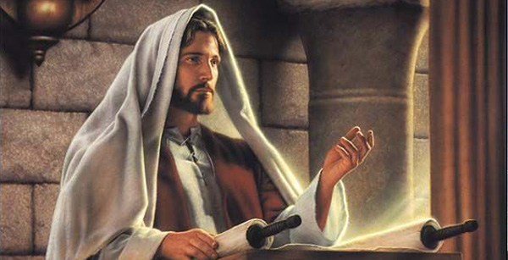

Slide 42
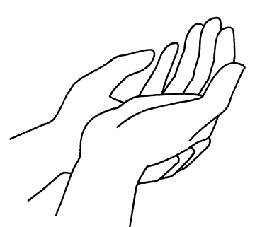
Nous demandons la grâce d’entendre
la Parole vivante de Jésus.

Slide 43
JE CHERCHE (SM 2)
Refrain :
Je cherche le visage,
Le visage du Seigneur,
Je cherche son image
Tout au fond de vos cœurs
1. Vous êtes le corps du Christ,
Vous êtes le sang du Christ,
Vous êtes l'amour du Christ
Alors… qu'avez-vous fait de lui ?
2. Vous êtes le corps du Christ,
Vous êtes le sang du Christ,
Vous êtes la paix du Christ,
Alors… qu'avez-vous fait de lui ?

Slide 44
Refrain :
Je cherche le visage,
Le visage du Seigneur,
Je cherche son image
Tout au fond de vos cœurs
3. Vous êtes le corps du Christ,
Vous êtes le sang du Christ
Vous êtes la joie du Christ
Alors…
qu'avez-vous fait de lui ?

Slide 46
Esprit de sainteté (Fraternité des jeunes)
A. Esprit de Sainteté,
viens combler nos cœurs, Tout au fond de nos vies,
réveille ta puissance.
Esprit de Sainteté,
viens combler nos cœurs,
Chaque jour, fais de nous
des témoins du Seigneur.
B. Tu es la lumière
qui vient nous éclairer, Le libérateur, qui vient nous délivrer. Le consolateur, Esprit de vérité, En toi l'espérance, et la fidélité.

Slide 48
Le jour du sabbat,
Jésus se mit à enseigner à la synagogue
Seigneur Jésus, ouvre mon cœur à ta Parole

Slide 49
Je veux chanter ton amour, Seigneur
Refrain :
Je veux chanter ton amour, Seigneur,
Chaque instant de ma vie.
Danser pour toi en chantant ma joie
Et glorifier ton Nom !
1. Ton amour pour nous
Est plus fort que tout
Et tu veux nous donner la vie,
Nous embraser par ton Esprit.
Gloire à toi !
2. Oui, tu es mon Dieu,
Tu es mon Seigneur,
Toi seul es mon libérateur,
Le rocher sur qui je m´appuie.
Gloire à toi !

Slide 50
Refrain :
Je veux chanter ton amour, Seigneur,
Chaque instant de ma vie.
Danser pour toi en chantant ma joie
Et glorifier ton Nom !
3. Car tu es fidèle,
Tu es toujours là,
Tout près de tous ceux qui te cherchent,
Tu réponds à ceux qui t´appellent.
Gloire à toi !
4. Voici que tu viens
Au milieu de nous,
Demeurer au cœur de nos vies
Pour nous mener droit vers le Père.
Gloire à toi !

Slide 51
Refrain :
Je veux chanter ton amour, Seigneur,
Chaque instant de ma vie.
Danser pour toi en chantant ma joie
Et glorifier ton Nom !
5. Avec toi, Seigneur
Je n´ai peur de rien,
Tu es là sur tous mes chemins,
Tu m´apprends à vivre l´amour.
Gloire à toi !

Slide 53
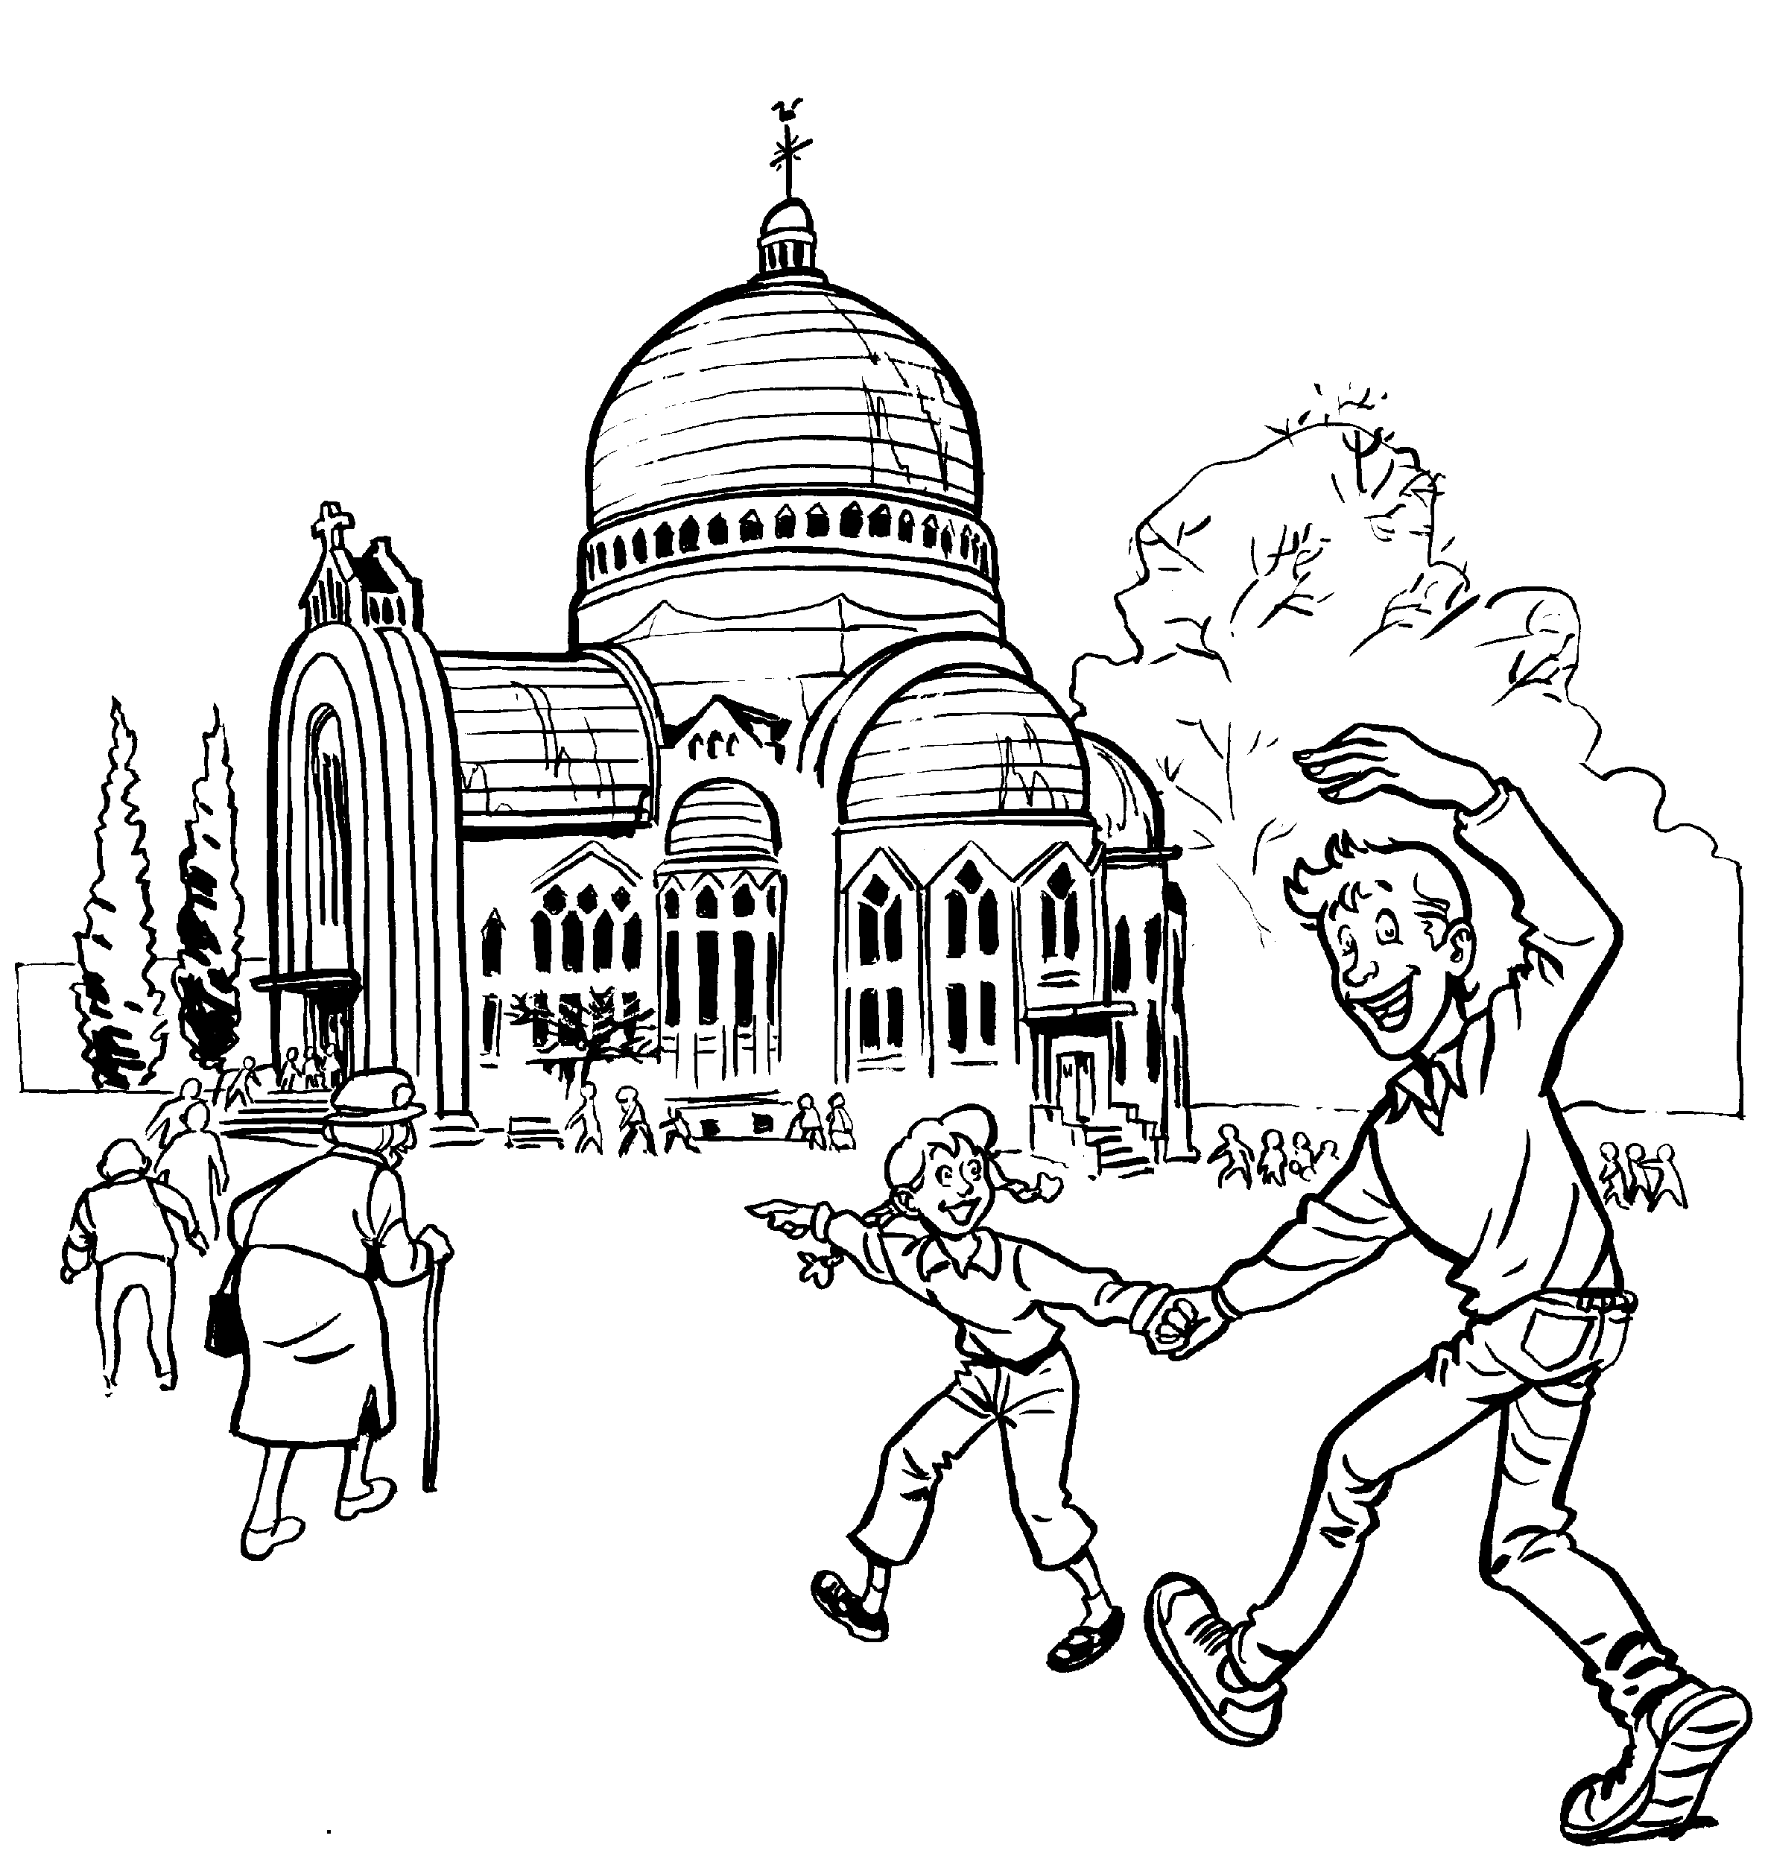
BON DIMANCHE À TOUS !
Les paroles des chants sont disponibles une semaine avant la messe sur notre site internet :
www.chorale-saint-vincent.be

